Slide 1
UBND QUẬN HẢI AN
TRƯỜNG TIỂU HỌC ĐẰNG HẢI
Môn: Tiếng Việt 1
Tiết 152-153: Bài 67: on ot

Slide 2
TIẾNG VIỆT 1
Tập 1
Tuần 13
Bài 67: on – ot

Slide 3


Khởi động
Trò chơi: Câu cá

Slide 4







Bắt đầu

Slide 5



yên ngựa
Tìm tiếng có chứa vần yên
cô tiên
chín
yên ngựa
chiên

Slide 6
Tìm tiếng có vần yêt
yết kiến
yết kiến
viết
chim yến
biệt thự

Slide 7


Bài 67: on - ot
on
ot

Slide 8


on
o
n
mẹ con
on

Slide 9

ot
o
t
chim hót
ot

Slide 10



Slide 11



So sánh
on
o
n
ot
o
t

Slide 12

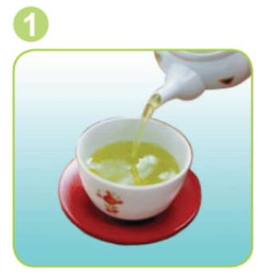

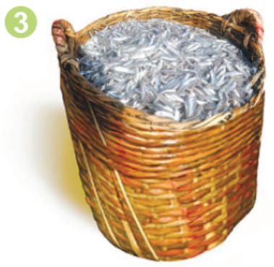





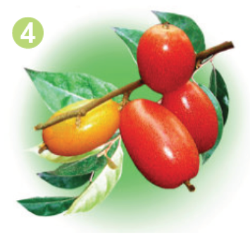
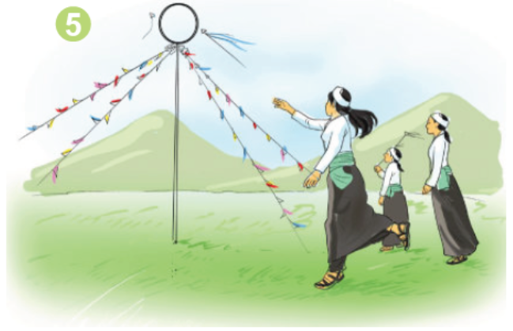
Tìm từ ngữ ứng với hình
nón lá
quả nhót
rót trà
sọt cá
ném còn

Slide 13



Thư giãn

Slide 14

Tập đọc

Slide 15
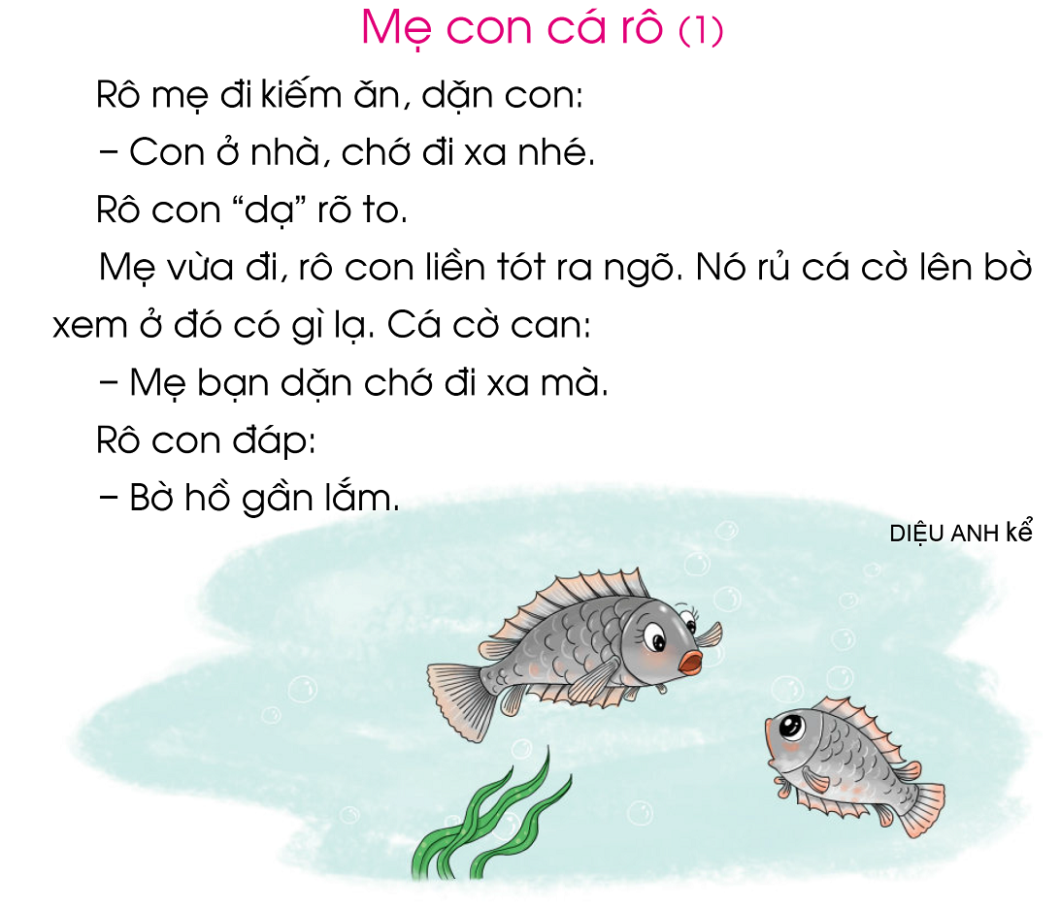


Slide 16
1
2
3
5
4
6
7
8
9

Slide 17


Tập viết
Tập viết

Slide 18
Chúc các em học tốt!

